Slide 1
LA RELIGIONE DEGLI ANTICHI GRECI

Slide 2
MAPPA CONCETTUALE DELLA RELIGIONE DEI GRECI

Slide 3
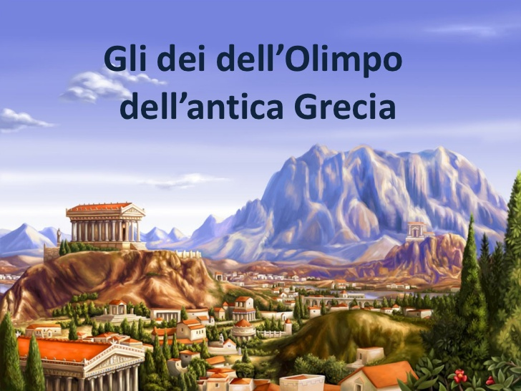
GLI DEI GRECI ERANO NUMEROSI E SI PENSAVA CHE ABITAVANO IN CIMA AL MONTE OLIMPO.ESSI AVEVANO POTERI ENORMI E SI NUTRIVANO DI NETTARE E AMBROSIA.

Slide 4
IL TEMPIO GRECO
I Greci dedicarono molti templi ai loro dei. Il tempio generalmente sorgeva sull’acropoli, la parte più alta della città. Era considerato l’abitazione della divinità e solo i sacerdoti potevano entrare nella stanza più interna, la cella (detta naos) dove era conservata la statua del dio. Una caratteristica del tempio greco sono le imponenti colonne e il frontone, l’elemento triangolare posto a coronamento della facciata dell’edificio.

Slide 5
I SANTUARI GRECI
Un altro importante luogo di culto erano i santuari, indipendenti dalle città e amministrati dai sacerdoti: qui ci si recava per avere risposte dagli dei su particolari problemi. La divinità dava la risposta, detta oracolo, attraverso la voce di un sacerdote o di una sacerdotessa. La risposta era sempre oscura e andava interpretata.
IL SANTUARIO DI ATHENA

Slide 6
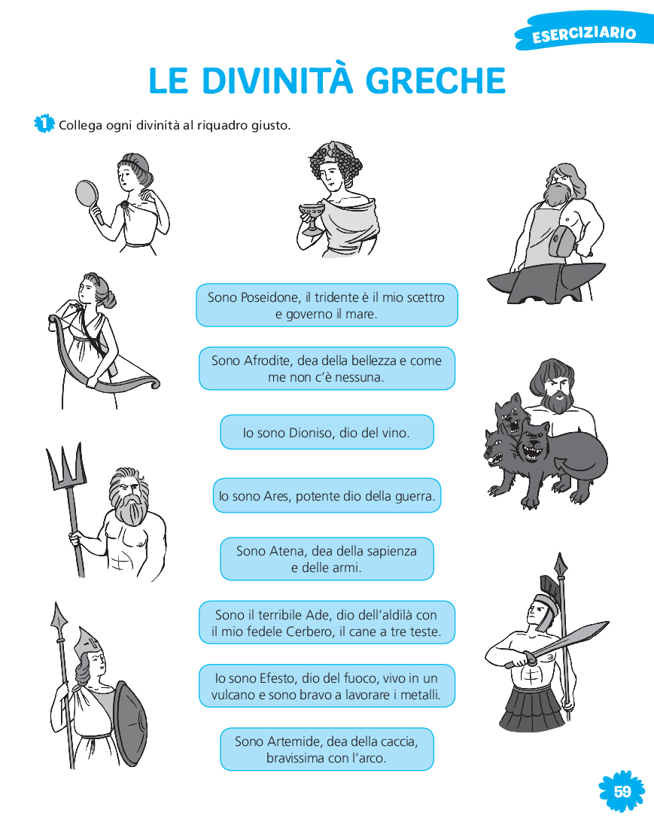
ATTIVITA’ : leggi a pag. 11 del libro di testo, scrivi quali erano gli dei più importanti dell’antica Grecia e disegnali sul quaderno, spiega come era fatto il tempio greco e poi completa le pag. 58 e 59 del libro di religione.

